Slide 1
Switch. クリエイティブサポート
ネットマーケティング御中
2016/07/27 CARERITZ&PARTNERS＋NST

Slide 2
頂いている課題・与件
日々のサービス業務において（大型リニューアルではない）、クリエイティブ・デザイン面での改善ができる社内人材リソースが不足している。
直近の課題として、クライアント側のサービス向上やユーザーの初期登録の離脱防止、イラストや分かりやすいデザインなど

Slide 3
私たちの解決サービス
サービス思想・成長を理解したうえで課題を共有し、 コミュニケーションおよびデザイン的視点に立ち、 アドバイジングと最終デザインデータ作成を、
継続的にサポートします。
具体的には、ユーザーインターフェース設計の改善、 サービス上の文言表現の改善、 ウエブパーツおよびページ一部デザインの改修作業などが想定されます。

Slide 4
進め方
プロジェクトの大型リニューアルとはちがった細かなサポートを求められるため、継続的なサポート（伴走型）、定期契約による業務進行を提案します。
ただし、継続業務の場合に起こりうる、相互の曖昧な惰性的な業務進行を防ぐため、原則として３カ月単位で具体的な課題を設定し、契約範囲内での解決のサポートを行います。
そのため、３カ月毎に業務内容の摺り合わせを行います。

Slide 5
直近３カ月の 具体的な課題と目標
◯ 課題
①スマートフォン画面のFB許諾～会員登録完了までの離脱率を減らしたい
②クライアント側の利用をより促したい。具体的には、現状、画面操作方法や各機能の活用方法がわかりづらい、情報提供が少ない。
◯目標
・スマートフォンにおいて会員登録まで円滑に完了できるよう文言やデザインによる改善
・企業管理画面のユーザビリティ（操作性）の向上 ・クライアントがアクションしやすい文言やデザインによる改善

Slide 6

直近３カ月の 想定成果物
送信
→
メッセージを送る
管理画面のUX・UI再設計 仕様策定、画面・パーツデザイン設計
画面上の各名称の見直し、ボタンや説明テキストの改善 コピーライティング作業＆パーツデザイン
イラストつきモーダルによるヘルプ イラスト作成＋モーダルデザイン＆コーディング
アクションボタンのtooltip作成 コピーライティング＆コーディング
例・イメージ

Slide 7
8～10月の業務の初期仮説 ※こちらは初期での想定になり、議論の結果、実施する項目は変化致します。ご了承くださいませ。
スマートフォン許諾完了～会員登録完了まで
企業側の管理画面
全体的なナビゲーションの強化
個別ページのブラッシュアップ（トップ、マッチング管理、求職者検索）

Slide 8
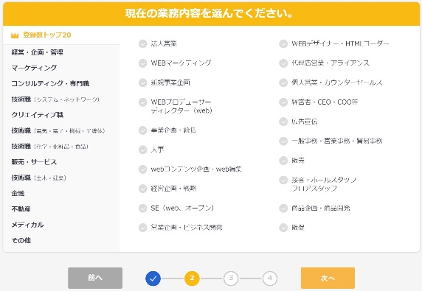
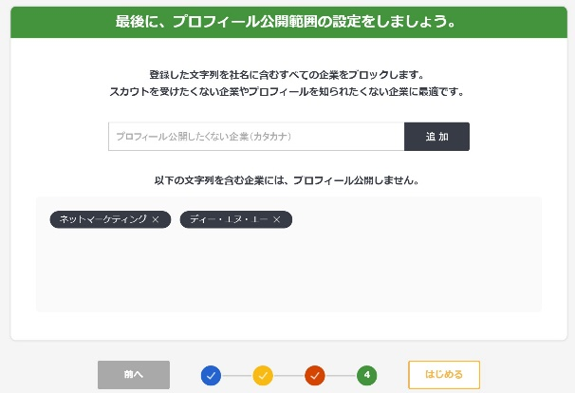
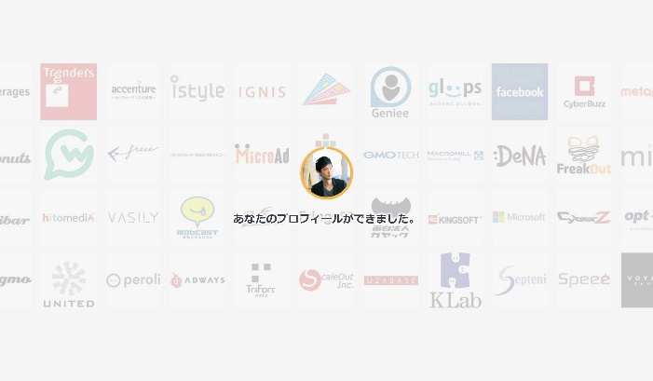
8～10月の業務の初期仮説 1.スマートフォン許諾完了～会員登録完了まで ※こちらは初期での想定になり、議論の結果、実施する項目は変化致します。ご了承くださいませ。
方針
PCで議論した内容をスマートフォンに適用を進める
特に、情報入力の順番の変更、情報入力の簡易化に特化
実施を想定していること
FB許諾完了～会員登録完了までのデザイン、及び、マークアップ
PCで議論・反映をした以下の内容を含む
ページの順番の入れ替え、及び、新規ページの設置（ブロック企業は一番最後に変更、各企業のロゴを見せるローディング画面の追加等）
経験業種、経験職種の選択の最適化（入力のハードルをできるだけ下げて、簡易にする。よくある業種・職種ランキングなどの表示など）
3

Slide 9
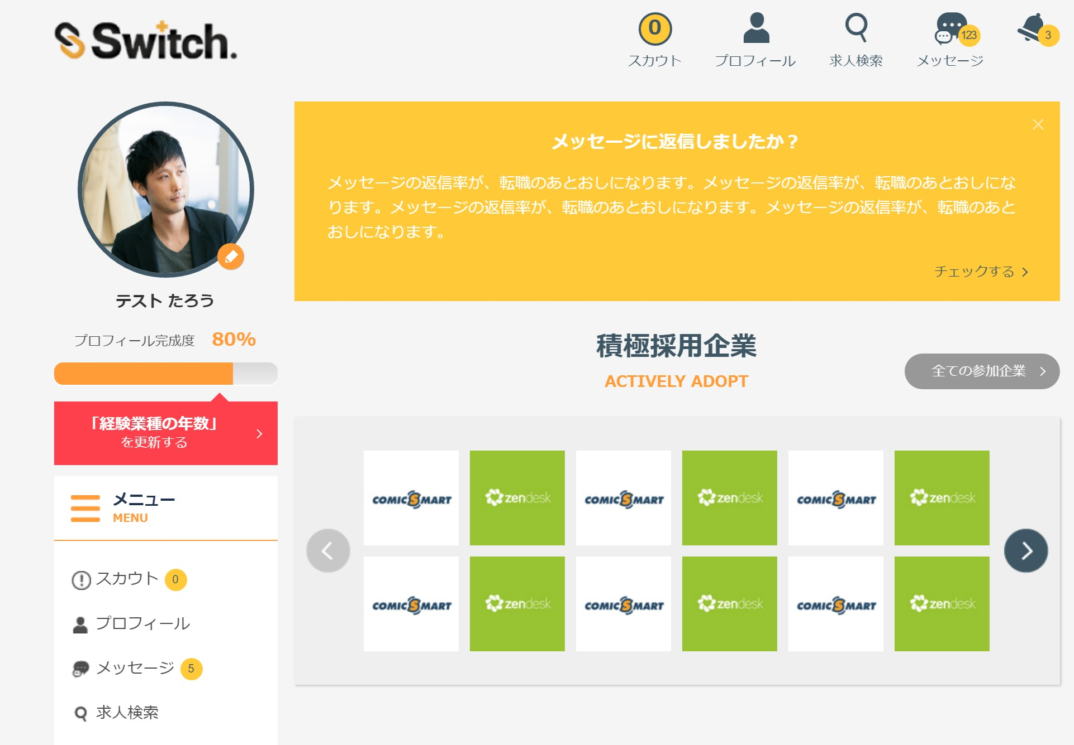
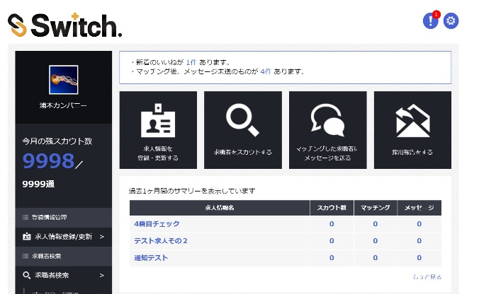
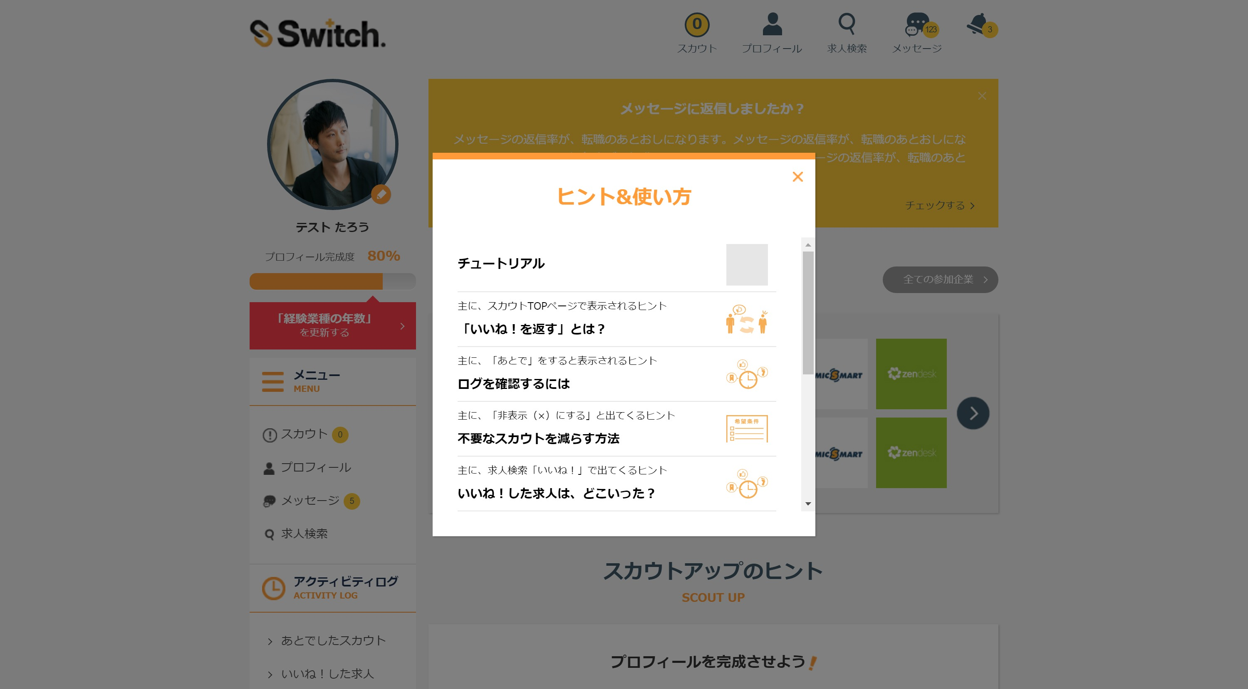
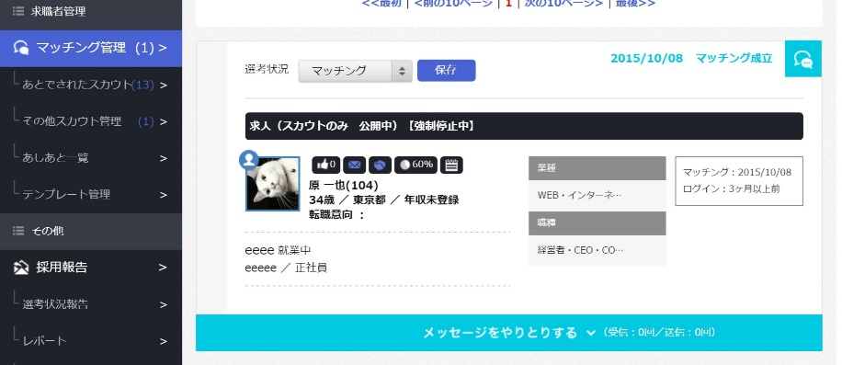
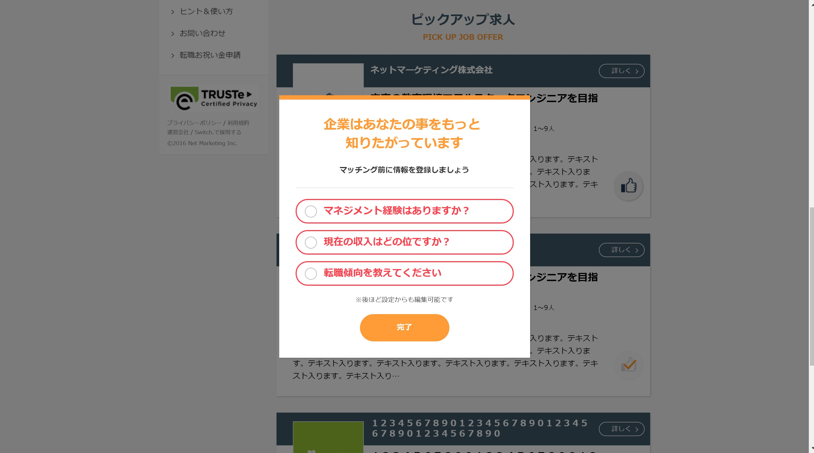
8～10月の業務の初期仮説 2.企業側の管理画面：全体的なナビゲーション強化 ※こちらは初期での想定になり、議論の結果、実施する項目は変化致します。ご了承くださいませ。
インタラクティブバーの設置
現在の課題（例）
方針
ユーザー向けのPC画面でブラッシュアップしたように、個別ページではなく、全体的に、Switch仕組みへの理解促進、次に実施すべきアクションの提示を実施する
ヒント集の設置
実施を想定していること
トップページ
通知は来ているものの、どのようなアクションをすべきかの示唆までは出来ていない
仕組みについて伝える箇所がない
インタラクティブバーの設置
ユーザーの次のアクションへの誘導
ユーザーの仕組み理解の促進
ヒントモーダルの設置
ユーザーの仕組み理解の促進
ヒント集の設置
ユーザーの仕組み理解の促進
ヒントモーダルの設置
メッセージがいつ来ているかが分からない、その為、迅速にアクションができない可能性がある

Slide 10

8～10月の業務の初期仮説 2.企業側の管理画面：個別ページブラッシュアップ ※こちらは初期での想定になり、議論の結果、実施する項目は変化致します。ご了承くださいませ。
変更方針
トップページにおいては以下の変更を実施することを想定
インタラクティブカードの設置
現在は、現象を示しているのみで、具体的なアクションまで促せていない
また、ヒントやチュートリアルなどを表示するスペースがない為、ユーザーの仕組みへの理解が促進されていない
トップページにて、メッセージの返信、及び、スカウト送付などのアクションができるようにデザイン変更orデザインパーツ作成
現在は、合致した求職者以外へアプローチする以外は、トップページでのアクションはできない

Slide 11
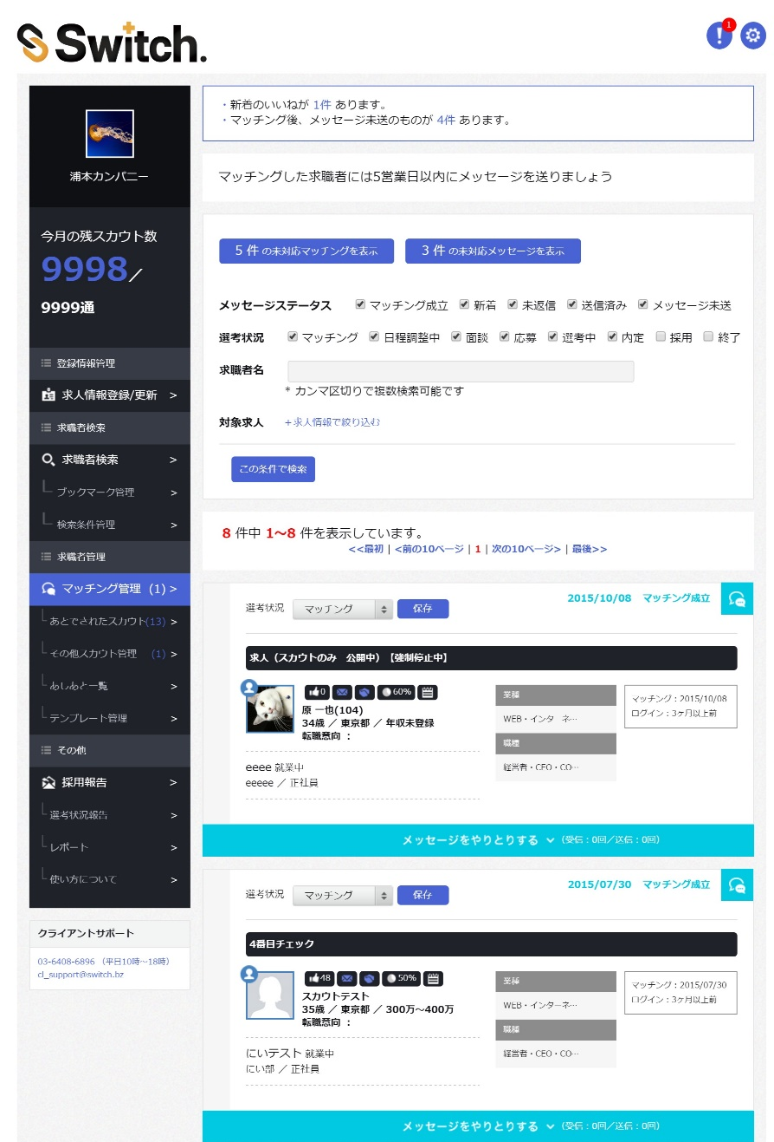
8～10月の業務の初期仮説 2.企業側の管理画面：個別ページブラッシュアップ ※こちらは初期での想定になり、議論の結果、実施する項目は変化致します。ご了承くださいませ。
変更方針
マッチング管理ページにおいては以下の変更を実施することを想定
インタラクティブカードの設置
ヒントなどへの導線として機能させることを想定
マッチング管理ページにおいて以下の工夫を実施
ユーザーがメッセージを送付した際に、ユーザーのデバイスがPCかスマートフォンかを表示
ユーザーがいつにメッセージを送信して、どの程度時間が経過しているかを表示する
スマートフォンデバイスに送信する際に、スマートフォンでメッセージを送る際のテンプレート、コツなどを充実させる

Slide 12
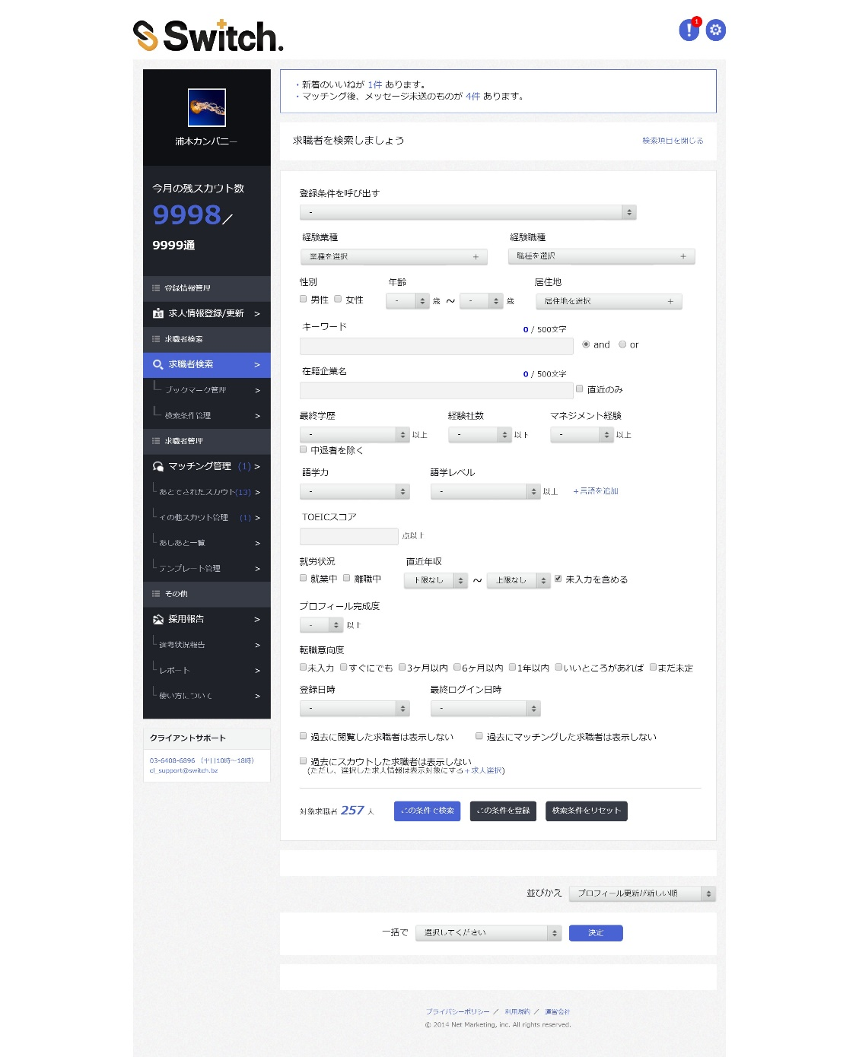
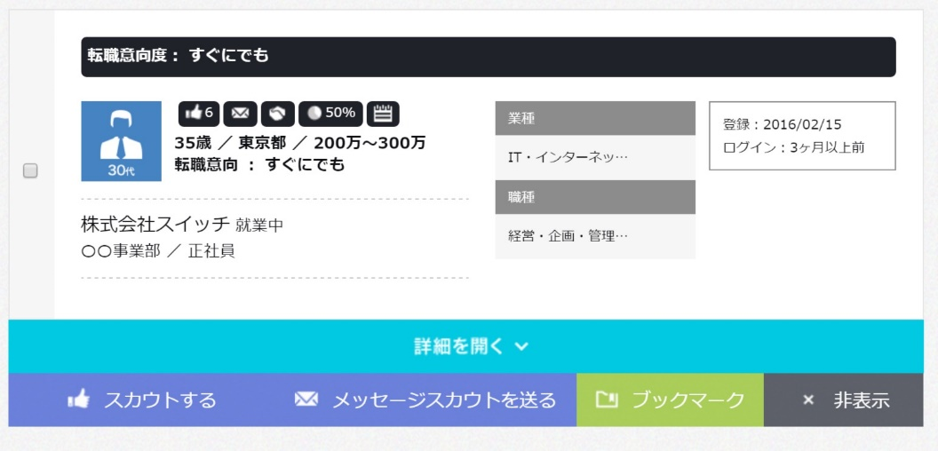
8～10月の業務の初期仮説 2.企業側の管理画面：個別ページブラッシュアップ ※こちらは初期での想定になり、議論の結果、実施する項目は変化致します。ご了承くださいませ。
変更方針
求人検索ページにおいては以下の変更を実施することを想定
インタラクティブカードの設置
ヒントなどへの導線として機能させることを想定
出来るだけ初期にしっかり情報が表示されていることが理想であるため、初期にいくつか希望の条件について情報を取得して、それらに合致する情報を表示するようにする
カードの表示をよりスカウトさせる為の情報にするため、デザインブラッシュアップ

Slide 13
概算見積もり ※の箇所は目安の工数になります。
デザインブラッシュアップに向けた仕様定義 10万/月 課題共有＆改善会議費および事前調査・資料作成費 ※打ち合わせ月2回・事前準備各4時間
デザイン・コーディング費用 30万/月 ・画面・パーツデザイン設計＆コピーライティング ・デザインデータ作成（PSD）&コーディング（HTML&JS） ・イラスト作成（JPG）対応可 ※デザイナーの稼働が最大で20営業日を想定。最大稼働数を上記の3つの作業に振り分けを行うことを想定
管理費 10万/月
支払い条件、毎月末ご請求。３カ月毎に業務内容の摺り合わせを行なう。

Slide 14
想定スケジュール ※目安になります。
8月1、2週：スマートフォンのFB許諾完了～会員登録完了の仕様定義
8月3、4週：FB許諾完了～会員登録完了までの文言、デザインブラッシュアップ
9月1、2週：企業管理画面の課題共有、UI・UXの改善仕様定義
9月3、4週：デザインパーツの作成（イメージなどの刷り合わせ）
10月：デザインパーツの作成、及び、ヒントモーダル画像/文言の作成（量産）

